Slide 1
EU FP -7 RAHOITUS
ENSIMMÄINEN KOULUTUKSEN
PCP -PROSESSI

Slide 2
TAVOITTEET
IMAILE pyrkii vastaamaan eurooppalaisen koulutuksen teknologisiin haasteisiin oppijalähtöisesti!
Se on ensimmäinen hanke Euroopan tasolla, jossa käsitellään ICT-alan koulutus- ja e-oppimista sekä kysynnän että tarjonnan puolelta.
IMAILE mahdollistaa vuoropuhelun kysynnän ja tarjonnan välillä sekä mahdollistaa tutkimuksen ja innovoinnin keskittymisen todellisiin tarpeisiin
Tavoitteena loppukäyttäjien (eurooppalaisten koulujen, opettajien ja opiskelijoiden) varustaminen työkaluilla, joita he tarvitsevat tuodakseen luokkahuoneeseen 20. vuosisadan.
Halmstad (Ruotsi) koordinoi 7. puiteohjelman IMAILE hanketta, jossa tieto- ja viestintätekniikan opetuksen julkisista hankinnoista 4 maata käyttävät PCP välinettä (esikaupalliset hankinnat) edistämään käyttäjälähtöistä innovointia yhteistyössä eurooppalaisen ICT-teollisuuden, tutkimuksen ja pk-yritysten kanssa.

Slide 3
PCP pähkinänkuoressa
PCP (Pre Commercial Procurement) (Esi- Kaupalliset hankinnat) PCP on innovatiivinen väline, jonka avulla luodaan kestävää kehitystä ja vuoropuhelu kysynnän ja tarjonnan luomiseksi e-oppimisessa Euroopassa.
PCP -menetelmä perustuu useisiin vaiheisiin:
Euroopan julkisista hankinnoista tunnistetaan yksi yhteinen keskipitkän ja pitkän aikavälin haaste, joka vaatii uutta tutkimusta ja kehitystä
Haasteena esitetään Euroopan teollisuudelle/pk- yrityksille tarjouspyyntö
Kilpailutus- ja arviointimenettelyssä valitaan innovatiivisia ratkaisuja osallistuvllta toimittajilta
PCP prosessin lopussa tarjonnan - puolella (teollisuus, tutkijat ja pk-yritykset ovat kehittäneet innovatiivisia ratkaisuja käyttämällä PCP -panosta loppukäyttäjille ja tuleville asiakkaille.
Kysynnän puolella (julkiset hankkijat) ovat hankkinut ratkaisun, joka vastaa niiden kehittämistarpeita.
Lyhyesti PCP mahdollistaa kestävän kehityksen markkinat, joka vaatii uutta teknologiaa ja tutkimusta, jotta voidaan vastata tuleviin haasteisiin, jotka asiakas on todennut. Lähde: COM/2007/799 & SEC/2007/1668

Slide 4
PCP menestyksekkään opetuksen ja koulutuksen nykyaikaistamisessa Euroopassa
Uskomme PCP kuin työkalu, jota voidaan käyttää, jotta voidaan kehittää kestävän tulevaisuuden Tieto- ja viestintätekniikkaa opetuksessa Euroopassa.
On tärkeää korostaa, että julkisissa hankinnoista ostajat hyödyntävät innovaatioiden ja tutkimuksen tuloksista ja siksi on ratkaisevan tärkeää antaa heille valta vaikuttaa tulevaan kehitykseen.
IMAILE mahdollistaa osallistuvia kuntia ottamaan aktiivisemman roolin tulevaisuuden koulun kehittämiseen ja Euroopan julkisista hankinnoista.
Hankkeessa annetaan konsortiolle ja muualla EU:ssa mahdollisuus kehittää
”Räätälöityjä oppimisen järjestelmiä, jotka ovat avain toimivaan nykyaikaistamiseen perusopetuksen ja ammatillisen koulutuksen järjestelmiin Euroopassa”.

Slide 5
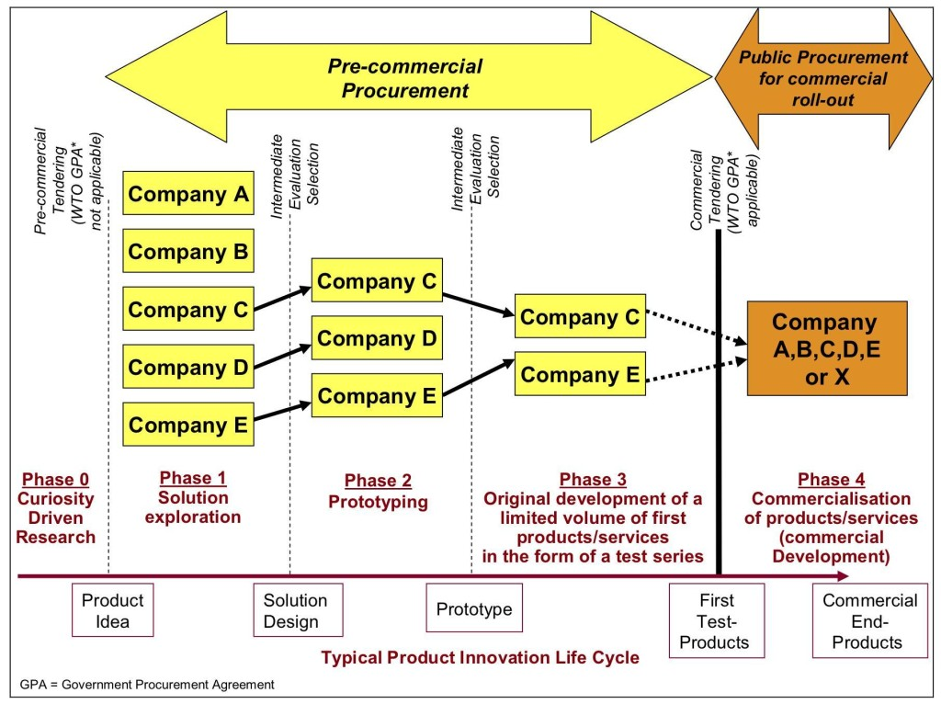
PCP -PROSESSI

Slide 6
Tavoitteena: “Vaikuttaa tuleviin innovaatioihin ottamalla mukaan julkisen sektorin todelliset tarpeet vuoropuheluna toimittajien kanssa "
Julkiset hankkkijat ovat vahvoja ostajia ja IMAILE on loistava tilaisuus oppia lisää uusia mahdollisuuksia PCP -välineestä, jota voidaan käyttää monilla aloilla (terveys, energia, ympäristö jne.) ja vaikuttaa tulevien innovaatioiden kehittämiseen julkisiin todellisiin tarpeisiin.
PCP prosessi tukee myös teknologian kehittämistä ja vähentää kaupallisten tarjouskilpailujen määrää.
Tuloksena IMAILE innovaatiot mullistavat koulutusjärjestelmän Euroopassa!
PCP tarjoaa seuraavat edut on päätöksenteon tasolla: Julkisten palvelujen laadun paraneminen
Kehittää innovaatiotoimintaa
Ulkomaisten investointien houkutteleminen
Lisätä työllisyyttä

Slide 7
Tavoitteet
Yleisenä tavoitteena IMAILE –hankkeella on käyttää PCP (esikaupalliset hankinnat) prosessia tunnistamaan uusia teknologioita ja palveluja, joilla vastataan haasteeseen tarjota seuraavan sukupolven oppimisympäristöt (PLE) perus- ja keskiasteen koulutuksessa aiheissa Science, Matematics, Engineering and Technology (STEM).
Keskeisenä tavoitteena on mahdollistaa vuoropuhelun kysynnän ja tarjonnan välillä
IMAILE tulee: Valmistelemaan ja arvioimaan yhteisiä PCP PLE ratkaisujen 7 EU-maissa Suorittamaan yhteinen PCP tarjouspyynnön yhtä tiettyä PLE ratkaisua varten
Pilotoida/monitoroida PLE ratkaisuja 3:ssa PCP vaiheissa
Edistää EU: n normeja PLE ratkaisuksi peruskouluun ja lukioon

Slide 8
IMAILE:n haaste
Nykyään markkinoilla on monia suuria ICT-tuotteita, sovelluksia ja palveluja tukemaan ja edistämään e-oppimista Euroopan luokkahuoneessa. Harvoja on kuitenkin kehitetty räätälöidyllä tavalla huomioimaan todelliset pedagogiset tarpeet kouluissa (loppukäyttäjät) esim. tukemaan luovaa oppimista ja innovatiivisia opetusmenetelmiä.
Uuden teknologian pitäisi tukea yksilöllisen oppimisen kasvavaa kysyntää sekä kouluja ja opettajia innovatiivisella ja luovalla tavalla.
Toimittajien olisi tarjota innovatiivisia ratkaisuja seuraavan sukupolven PLE:ksi (henkilökohtainen oppimisympäristö), joissa käsitellään opiskelijoiden perus- ja keskiasteelle korostaen tieteen, matematiikan ja teknologian (stem) oppimista ja jotka tukevat erilaisia oppimistapoja.

Slide 9
Odotettu ratkaisut:
• Tukea opettajia ja opiskelijoita perusasteen ja lukiokoulutuksessa tieteen, matematiikan ja teknologian opiskelussa
• Vähentää opettajien suunnitteluun käytettäviä tunteja
• Tukea kaikkia opiskelijoita saavuttamaan tavoitteensa henkilökohtaisella tavalla (lahjakkaat ja erityistarpeet)
• Olla sovellettavissa kaikkiin laitteisiin ja kaikkiin oppimistyyleihin (kinesteettinen, näkö, kuulo)
• Vähentää varhain keskeyttäneiden määrää
Yksityiskohtaisempi Business Casen arviointiperusteita kehitetään ja esitetään elo- ja syyskuussa 2014.

Slide 10
Tuloksena PLE ratkaisujen pitäisi:
Tukea opettajia ja opiskelijoita perus- ja keskiasteen koulutuksessa tieteen, matematiikan ja teknologian opetuksessa ja opiskelussa (STEM)
Vähentää opettajien tuntien suunnittelun käytettävää aikaa
Mahdollistaa kaikkia opiskelijoilla pääsemään tavoitteisiinsa personoidusti (lahjakkaat ja erityistarpeita omaavat)
Luoda lisää 1-1 välisiä kohtaamisia opettajan ja oppilaan välillä luokkahuoneessa
Lisätä motivaatiota oppia, mahdollistaa opiskelijoiden käyttää luovia ja yhteisöllisen oppimisen menetelmiä personoidusti
Luoda todellinen oppimistilanne opiskelijan itsenäiselle oppimiselle
(tutkimus osoittaa, että opetus matematiikassa ja luonnontieteissä on edelleen enimmäkseen opettajakeskeistä, opiskelijoilla on vain muutamia mahdollisuuksia vaikuttaa omaan oppimiseensa käyttämällä digitaalista työkalua).

Slide 11
Sovellettavissa kaikkiin laitteisiin. Ratkaisumme pitäisi olla väline, joka tukee kaikkia opiskelijan henkilökohtaisia laitteita.
Kattaa kaikki oppimistyylit (tunto, näkö-kuulo)
Pienentää keskeyttäneiden määrää
Odotamme tämän PLE sovelluksen seuraavan oppilasta peruskoulusta lukioon ja korkea-asteen koulutukseen. pitkän aikavälintavoitteena kerätä eurooppalainen digitaalinen portfolio.
Olemme päättäneet kehittää PLE:n tukemaan STEM aineita, mutta puitteiden tulisi soveltua muihinkin oppiaineisiin.

Slide 12
Oppijat, huoltajat, opettajat, oppilaitosten johto Koulu, koti, vapaa-aika, harrastukset
Ketkä?
Missä?
Ympäristö- ja laiteriippu-mattomuus
Yhteisöpalvelu
Sisällön jakaminen ja julkisuuden hallinta
Yhteisöllisyys ja oppimisverkostot
Oppijan, opettajan ja huoltajan roolien tunnistaminen
OmaTila
Rajapinnat
PLE
Elinikäisyys, oppilaitosriippumattomuus, formaalin ja informaalin oppimisen yhdistäminen, vapaa käyttöönotto, jatkokehityksen turvaaminen
Henkilökohtainen oppimisalusta ja profiili, omat työvälineet, omat oppimisverkostot
Omat oppimistavoitteet, oman oppimisprosessin hallitseminen, oman oppimisen tunnistaminen, arviointi ja näkyväksi tekeminen
Oppimisympäristön laajentaminen, mobiilius ja pelillisyys
Kirjautumis- rajapinnat
Oppimateriaa-lirajapinnat
Rajapinnat muihin oppimisalus-toihin ja peliympäris-töihin
Rajapinnat sosiaalisen median palveluihin
Koulun oppimisalusta
Sähköiset oppimateriaalit
Vapaa-ajan palvelut
Verkkosivut, tiedottaminen ja viestintä
Oppiaineiden ja luokkien työskentely, projektit
Verkkokurssit
Oppilaskunnat, vanhempain-yhdistykset
Kodin ja koulun yhteistyö
Sähköinen kirja oppimisympäristönä, yhteisölliset ja muokattavat oppimateriaalit
Kustantajien oppimateriaalit, oppimispelit, e-kirjat
Avoimet oppimateriaalit
Opettajien omien materiaalien jakaminen
Seurat
Yhdistykset
Tms.
Jarkko Lampinen, Jyväskylän yliopisto, PedaNet
Notes:
Mietitään aidosti miten oppijalähtöisen ajattelun tulee näkyä yleissivistävässä opetuksessa verkko-oppimisympäristön osalta
Panostetaan sos. mediasta kumpuaviin toimintamalleihin ja pureksitaan niitä peruskouluun, erit. Alakoulut soveltuvaan muotoon.

Slide 13
Toimintasuunnitelma
Työt Vuosi ja kuukausi
I. vaiheen tarpeiden arviointi? maaliskuu-heinäkuu, 2014
(ml. tarve- ja markkina-analyysi)
II. Markkinoiden kuuleminen elokuu 2014 - helmikuu 2015
III. PCP vaihe (Pilotoinnit) maaliskuu 2015 - lokakuu 2016
IV. Lopullisen ostopäätöksen vaihe marraskuu 2016 - toukokuu 2017

Slide 14
Konneveden rooli
I State of the Art –raportti ja markkinaselvitys
II PLE –määrittely IMAILE projektiin
III PCP –vaatimusmäärittelyyn osallistuminen ja tarjouspyynnön arviointi
IV Pilotoinnin järjestäminen Suomessa (Keski-Suomen kunnat)
V Pilotointien koordinointi (4 maata)
VI Pilotointien tulosten arviointi ja vaatimusmäärittelyn tarkennus PCP prosessissa
VII Projektin hankinta-arvointi

Slide 15
Konsortio
Kuntahankkijat:
Halmstads Kommun – kunta (Ruotsi) Koordinaattori IMAILE hanke tukee Halmstadin kaupungin visiota 2020 : "Paikka, jossa ihmiset kasvattavat koulutusta, yrityksiä ja uutta ajattelua”
City of Viladecans, (Espanja)
eteläosassa Barcelonan pääkaupunkiseudulla, sijaitsee rannikolla. Läheisyys pääkaupunki Kataloniassa mahdollistaa hyvä infrastruktuuri verkkoon, on vain 5 km kaukana satamasta Barcelonan ja yksi km lentokentältä. Teiden ja rautateiden myös liittää kaupungin pääkaupunkiseudulle. Lähellä asemaa Barcelonan vaikuttaa Viladecans "väestönkasvun, jossa korkea nuorten (alle 40-vuotias), mikä vastaa 52% väestöstä.
Konnevesi (Suomi)
Alexanderson Institute (AI) (Ruotsi)
On verkosto-organisaatio sijaitsee ja joka kuuluu Varberg kuntaan.. AI isännöi yritysten verkostoja eri aloilla, kuten energia ja ympäristö, luovat alat ja IT.
INNOVA (Unkari)
Észak-Alföldin alueellinen kehitys ja innovaatio virasto. Tehtävänä on olla ainoa innovaatiokeskus Észak-Alföldin alueella. Toimiva verkottumismalli on saavuttanut tunnustusta kansallisella ja kansainvälisellä tasolla. PCP –asiantuntijaorganisaatio
Skåne + Lundin yliopisto (Ruotsi) ??

Slide 16
Konsortio
Tukiprosessit:
E.N.T.E.R. (Itävalta)
- Verkosto siirtää ja levittää EU Hankkeiden tulokset. Sen pääasiallinen tarkoitus tarjota ainutlaatuinen verkostorakenne pääasiassa levittämistä ja kestävää käyttöä varten levitettäessä EU-hankkeen tuloksia.
Sachsen-Anhalt (Saksa)
Erityisesti väestörakenteen muutokset vaativat sopeutumista toimenpiteitä monilla yhteiskunnan aloilla
INOVA + (Portugali)
Portugalin johtava edistämiseen ja hallinnointiin kansainvälisten hankkeiden innovaatio, koulutus sekä tutkimu s-ja teknologista kehittämistä. Yhtiön tehtävänä on tarjota tietoa, hallintakapasiteettiin kumppanuuksia sekä teknistä ja taloudellista tukea, jota tarvitaan, jotta varmistetaan onnistunut innovaatiohankkeisiin asiakkailleen. Otto-von-Guericke yliopisto Magdeburg - Faculty of Computer Science (Saksa) Työryhmä on osallistunut varsinaisiin suunnitteluprosessiin tietotekniikkaan perustuvaa oppimis-ratkaisuja koulujen Magdeburgissa käyttäen käsitteitä kuten yksilöllinen oppiminen ja "tuo oma laite".

Slide 17
Hankeen tärkeimmät tulokset ovat
Validoituja innovatiivisia PLE ratkaisuja räätälöityinä ja kehitettynä sopimaan loppukäyttäjien tarpeisiin valmiina kaupallistettaviksi markkinoille
Suositukset ja arviointi yhteisen PCP prosessista kokemuksista teknologia-avusteisen opiskeluun pitkän aikavälin hankintastrategioista yli rajojen
D2.1 - Kaupallinen tilanne nykyisistä PLE ratkaisuista
D2.4 -PCP -Innovatiostrategian käyttöönotto osallistujamaiden julkisella sektorilla
D3.1 - Ohjeisto yhteiseen PCP prosessiin (ml. IPR )
D3.2 – Käynnistetään tarjouspyyntö tieto- ja viestintäteknologian hankinnasta Euroopassa
D3.3 – Raportti PCP prosessin vaikutuksista PLE ratkaisujen kehittämiseen
D6.1 – Suositukset PLE:stä peruskoulun ja lukion
D6.3 - Standardoinnin tilanne (State of the art) osallistujamaissa
D7.1 - Levittämisen välineitä
D1.3 - Loppuraportti

Slide 18
Lisätietoja
Yhteisöllinen tutkimuksen ja kehittämisen tietopalvelu - Esikaupalliset hankinnat
Http://cordis.europa.eu/fp7/ict/pcp/home_en.html
Usein kysyttyjä kysymyksiä
Http://cordis.europa.eu/fp7/ict/pcp/faq_en.html

